Slide 1
Weekly Report
skyforce / RSEE4
2011/04/08

Slide 2
Color Engine - Status
Progress
HSV Refine 12/20~
以sRGB為Target的調整量確認 (NTSC 45/60%) Done
Non-Linear V 調整公式修正 Done
Value硬體運算精確度度確認 Done
Saturation公式修正確認 Done
HSV 自動調整手法確認&implement(單點) Done
HSV FPGA驗證 04/08~
HSV 演算法軟硬體驗證 ~
FPGA HSV GUI Implement 04/07
Problem
Turn Point Confirm
Future Plan
HSV 自動調整手法確認&implement(多點) 04/06~04/14
Color Index
Clip Index
HSV Simulation Model Implement 04/15~04/26

Slide 3
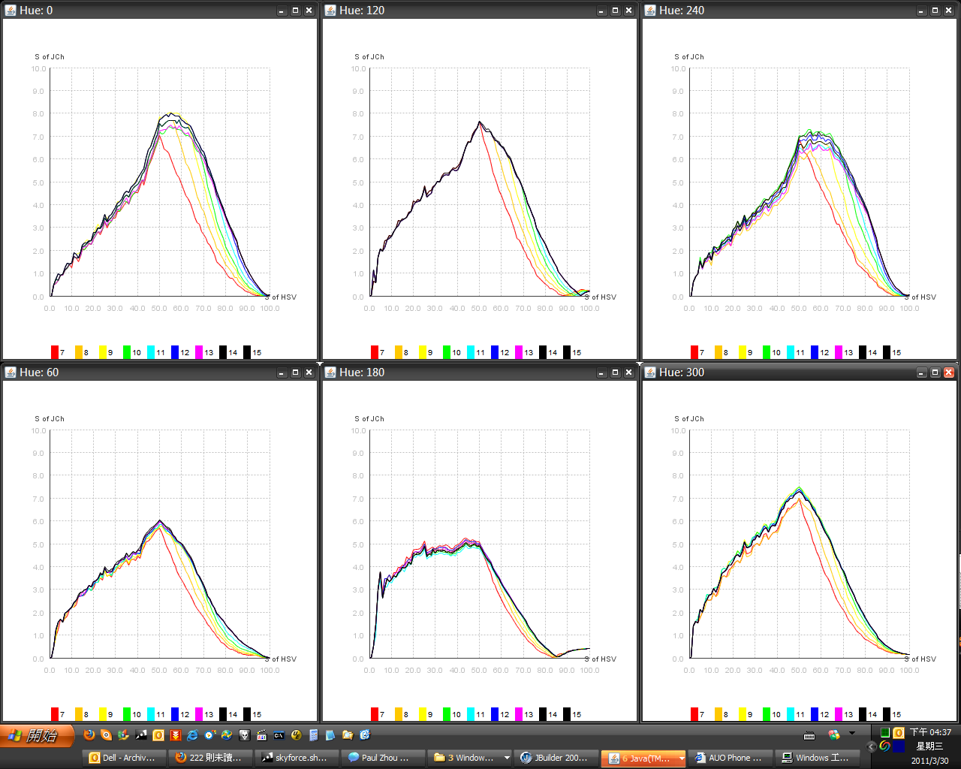
Effect by 16 Turn Points(4bit)
每60度,以六個色相評估 :0/60/120/180/240/300
以sRGB六個驗證點為 基準
測試7~15(9個點)TP 繪成九條線
每條線均以 Saturation of CIECAM02 JCh 繪成, 最接近人眼視覺 感受
若差異在1以內人眼 完全無法分辨
若差異在3以內人眼 難以分辨
16 Turn Points差異均 <3, 且最大差異約為1, 接近無法分辨的差異, 以人眼判別已足夠

Slide 4
Auto Tune
AutoTune UML Class Diagram

Slide 5
Auto Tune
Fit Mode
Single Spot: 每個Hue僅有單點
Multi Spot: 每個Hue有多點需取捨
Tune Target: 用來產生調整時的參考目標(CIEXYZ)
sRGBTuneTarget: 以sRGB的色塊為參考目標
Index: Multi Spot時用來取捨的Index
Color Index: 以色差為基準
Clip Index: 以Clipping為基準
LCDModel: 用來確認調整後是否達到目標值
MultiMatrixModel: 以LCD Model預測調整後是否達到目標值
MeterLCDModel: 可以連接儀器量測Panel, 排除預測的誤差
CA210Model: 可以連接CA-210直接量測Panel, 排除預測的誤差

Slide 6
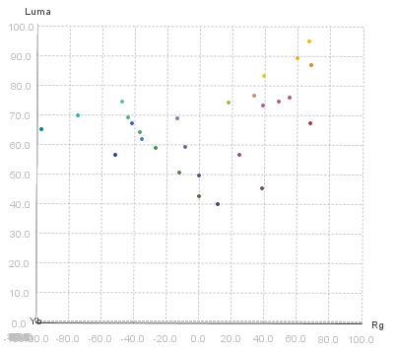
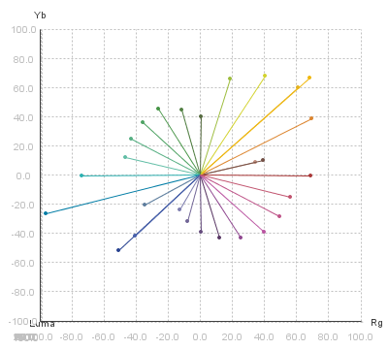
dd
Produce Hue Plane Tune Spot By CC24
Case2
Case1
Patch of CC24
Interpolation Patch
Case3
Hue shift only
Case1
*CC24 : Color Checker 24
Interpolation of CC24 (Value Side)
Interpolation of CC24 (Top Side)

